Slide 1
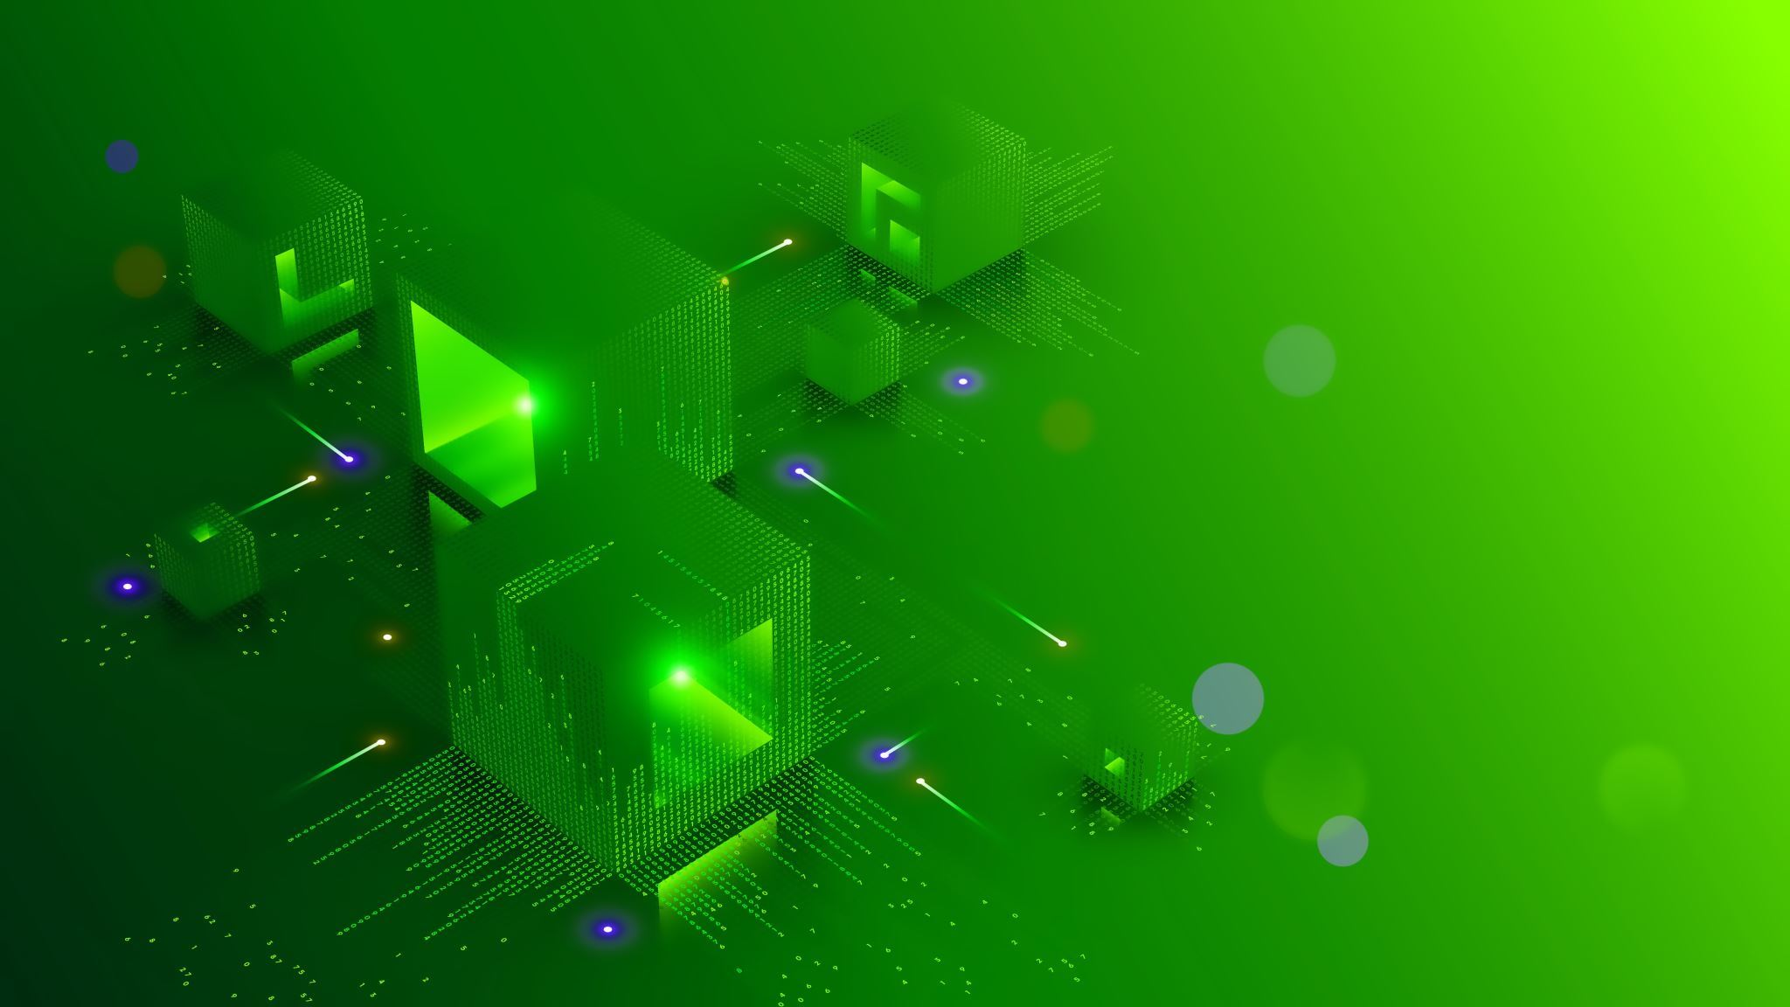
Manipulationstechniken
Was sind sie und was machen sie?

Slide 2
Was sind Manipulationen/Techniken
Manipulationstechniken sind Strategien, die Menschen nutzen, um andere zu beeinflussen oder zu kontrollieren, oft ohne deren Wissen oder Zustimmung. Es gibt verschiedene Arten von Manipulationstechniken, die auf psychologischen Prinzipien beruhen.

Slide 3
Gängige Manipulationstechniken
Gaslighting
Schuldzuweisungen
Liebesbombardement
Opferrolle
Erpressung
Bestrafung und Belohnung

Slide 4
Beispiel 1
A: Hallo Claudio, wie geht es Dir heute? B: Vielen Dank Andrea mir geht es sehr gut. A: Das freut mich, denn ich wollte Dich um einen Gefallen bitten. Schreibst du mir die schriftliche Arbeit im Bereich Personalmanagement. Sie sollte 8 Seiten umfassen. B: Wie bitte? Natürlich nicht! Du solltest die Arbeit selbst schreiben. A: Kannst du sie mir wenigstens nach Fehlern korrigieren? B: Ja, das mache ich gerne.

Slide 5
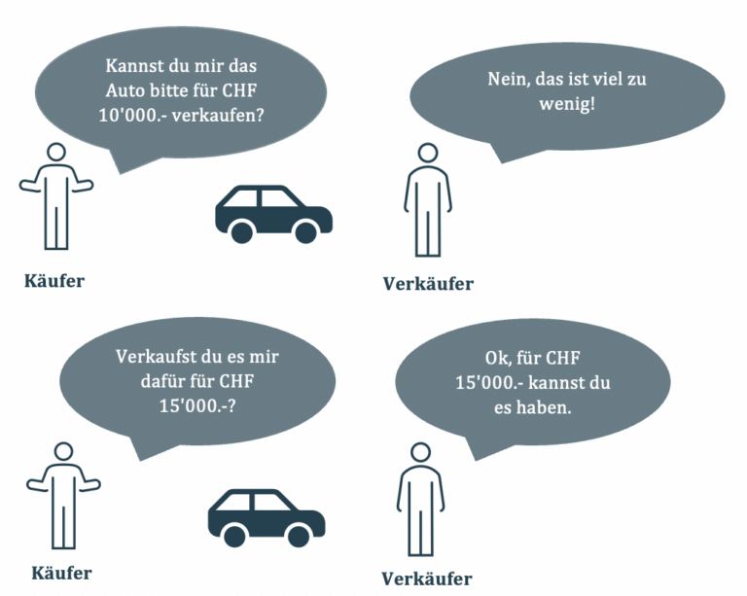
Beispiel 2

Slide 6
Vorgehensweise
Für beide Bitten muss die gleiche Person gefragt werden.
Die Bitte soll einen sozialen Inhalt haben.
Der Abstand von der ersten zur zweiten Bitte soll möglichst klein sein.
Die Bitte soll von Angesicht zu Angesicht gestellt werden.

Slide 7
Tipps zur Vermeidung von Manipulation
Selbstbewusstsein stärken: Je besser du dich selbst kennst und verstehst, desto weniger anfällig bist du für Manipulation.
Grenzen setzen: Klare persönliche Grenzen sind wichtig. Übe, „Nein“ zu sagen, ohne dich schuldig zu fühlen.
Emotionale Intelligenz entwickeln: Erkenne und verstehe deine eigenen Gefühle sowie die der anderen, um Manipulationsversuche frühzeitig zu identifizieren.
Kommunikationsfähigkeiten verbessern: Klare und offene Kommunikation kann helfen, Missverständnisse und Manipulationsversuche zu vermeiden.
Unabhängigkeit bewahren: Sei nicht übermäßig abhängig von anderen für emotionale Bestätigung oder materielle Unterstützung.
Unterstützung suchen: Sprich mit vertrauenswürdigen Freunden, Familienmitgliedern oder Therapeuten über deine Erfahrungen und Gefühle.
Bildung und Bewusstsein: Informiere dich über Manipulationstechniken und lerne, sie zu erkennen.

